Slide 1
第三章 常用数学模型及建模方法
§3.2 数据分析与拟合模型(1)

Slide 2
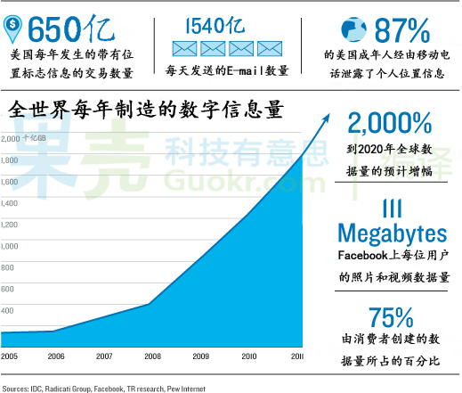

Slide 3

大数据
大数据; 数量巨大、结构复杂、类型众多。
大数据不是拥有数据，而是拿数据去做了什么。
大数据的真正价值在于创造，在于填补无数个还未实现过的空白。
大数据需要“新的处理模式”才能具有更强的决策力。新的处理模式意味着新的数学方法和新的数学模型。
3+32所高校申请“数据科学与大数据技术”专业.

Slide 4

这是一场革命，庞大的数据资源使得各个领域开始了量化进程，无论学术界、商界还是政府，所有领域都将开始这种进程。 ——哈佛大学 社会学教授加里·
“数据将成为一切行业当中决定胜负的根本因素, 最终数据将成为人类至关重要的自然资源。”
—— IBM执行总裁 罗睿兰

Slide 5
小心数据陷阱！
不正确的获取数据的方式；
收集数据时为迎合调查所希望的结论而有意偏向；绝大多数大数据与经过严谨科学试验和采样设计得到的数据之间存在很大的不同。大未必全；大则可能鱼龙混杂。
对数据的错误解读
参加海军比呆在家里更安全吗？
脚大的孩子更聪明吗？
吸烟会引起癌症吗？

Slide 6
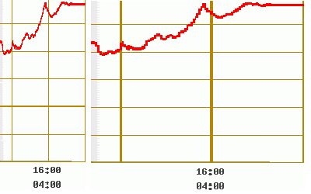
在制作统计图表时，一个常用的欺骗手法便是改变统计图形的坐标尺度，从而改变了整个图形的陡峭程度。下图反映了某年9月27日某时的黄金价格走势。

Slide 7
辛普森悖论
假设我们有一种可以代替安慰剂的新药，进行了新药与安慰剂的有效性实验，统计数据如下：
 | 有效 | 无效 | 总人数 | 有效率
新药 | ８０ | １２０ | ２００ | ４０％
安慰剂 | １００ | １００ | ２００ | ５０％
 | 男性 有效 | 男性 无效 | 男性有效率 | 女性 有效 | 女性 无效 | 女性有效率
新药 | 35 | 15 | 70％ | 45 | 105 | 30%
安慰剂 | 90 | 60 | 50％ | 10 | 40 | 20%

Slide 8
提纲
数据与模型
拟合模型
回归分析
多元统计模型简介
评价模型
插值模型

Slide 9
一. 数据与模型
数据资料是在实际问题中收集到的观测数值，是数 学模型与现实问题接轨的重要的途径和手段。
1⁰. 数据资料可以直接应用于数学模型的组建。在统计学中有大量的利用数据组建的模型：回归模型、判别模型、主成分模型、聚类模型、因子模型、时间序列模型等等。

Slide 10
2°模型的设计、参数估计都依赖于现有的 和可能获得的数据资料。
3°数据资料还可以用于检验模型的效果，检验模型计算出来的理论数值是否合理地反映了实际的观测结果，帮助我们选择最优的模型。
数据获取：年鉴报表、学术刊物、网络资源、实验观测等等

Slide 11
数据理解
1. 数据粒度：度量单位。例如，在油罐定标问题中，取油罐容积（升）油位高度（米）
2. 数据含义：例如，在基金问题中，将“毕业生10年每月的债务中值”，“3年的还款率”， “学生入学6年后收入超过$25000的比例”等数据可以定义为反映毕业学生能力的要素。
3. 变量类型：离散变量包括定性变量（性别、职业、学位）、定序变量（优-良-差，满意-一般-不满意）、连续变量包括定距变量（气温）、定比变量（收入）。

Slide 12
4. 冗余变量：含有重复信息的变量，它们具有的多重共线性会妨碍线性拟合建模。
5. 变量的完整性：取值范围（定性或定量）、定义一致、单位一致。
6. 缺省值：缺损值的代码。例如满意度程度1、2、3、4、5，缺少值用9代替。
7. 关键词：能够将各数据流的观测数据整合起来的关键词，例如，超市数据库的三个数据集，数据集1描述顾客购物关键词：购物票号，商品号，会员卡号；数据集2描述商品的关键词：商品号；数据集3描述会员的关键词：会员卡号。

Slide 13
数据预处理:
数据 “去噪”，通过取均值，去掉奇异值等统计分析方法排除由随机因素造成的随机误差。
数据“标准化”，即资料信息的量化、数据的无量纲化、不同数量级数据的归一化。
数据“补充” 常用方法之一是插值，如信号和图像处理领域就广泛应用插值技术。
数据“降维”常用方法主成分分析、因子分析、决策树等。
数据“可靠性”采样方式，是否存在系统误差，….

Slide 14
第三次课后作业
选作以下一道题
1. 2016年美赛C题： Goodgrant 的挑战
提供处理缺失数据的方法。
2. 2015年北师大赛 A题：中国人主观幸福感综合评价
分析数据的可靠性。
3. 2009年国赛B题：眼科病床的合理安排
分析5类病人到达医院和住院时间的分布规律。

Slide 15
作业要求(4月11日前交)
题目
正文：
1. 问题的重述与分析
2. 假设与理由
3. 数据来源，数据初步描述，对所要用到的数据的理解，数据的预处理。

